Slide 1
Action contre la Faim
Burkina Faso
Pratiques de résilience pour améliorer la santé et la nutrition des populations vulnérables, notamment les mères et les enfants vulnérables aux chocs et aux stress
Présentation VimPlus – 12 décembre 2023

Slide 2
Action de ACF au BF
2 types d’intervention
  Urgence
  Développement
Secteurs d’interventions
  Santé /Nutrition
  SAME
  SMPS
  Wash
  Protection
Activités de résilience
  RSS
  SURGE
  Résilience communautaire ( BP ménage, GASPA, Délégation des taches aux ASBC, PSP…)

Slide 3
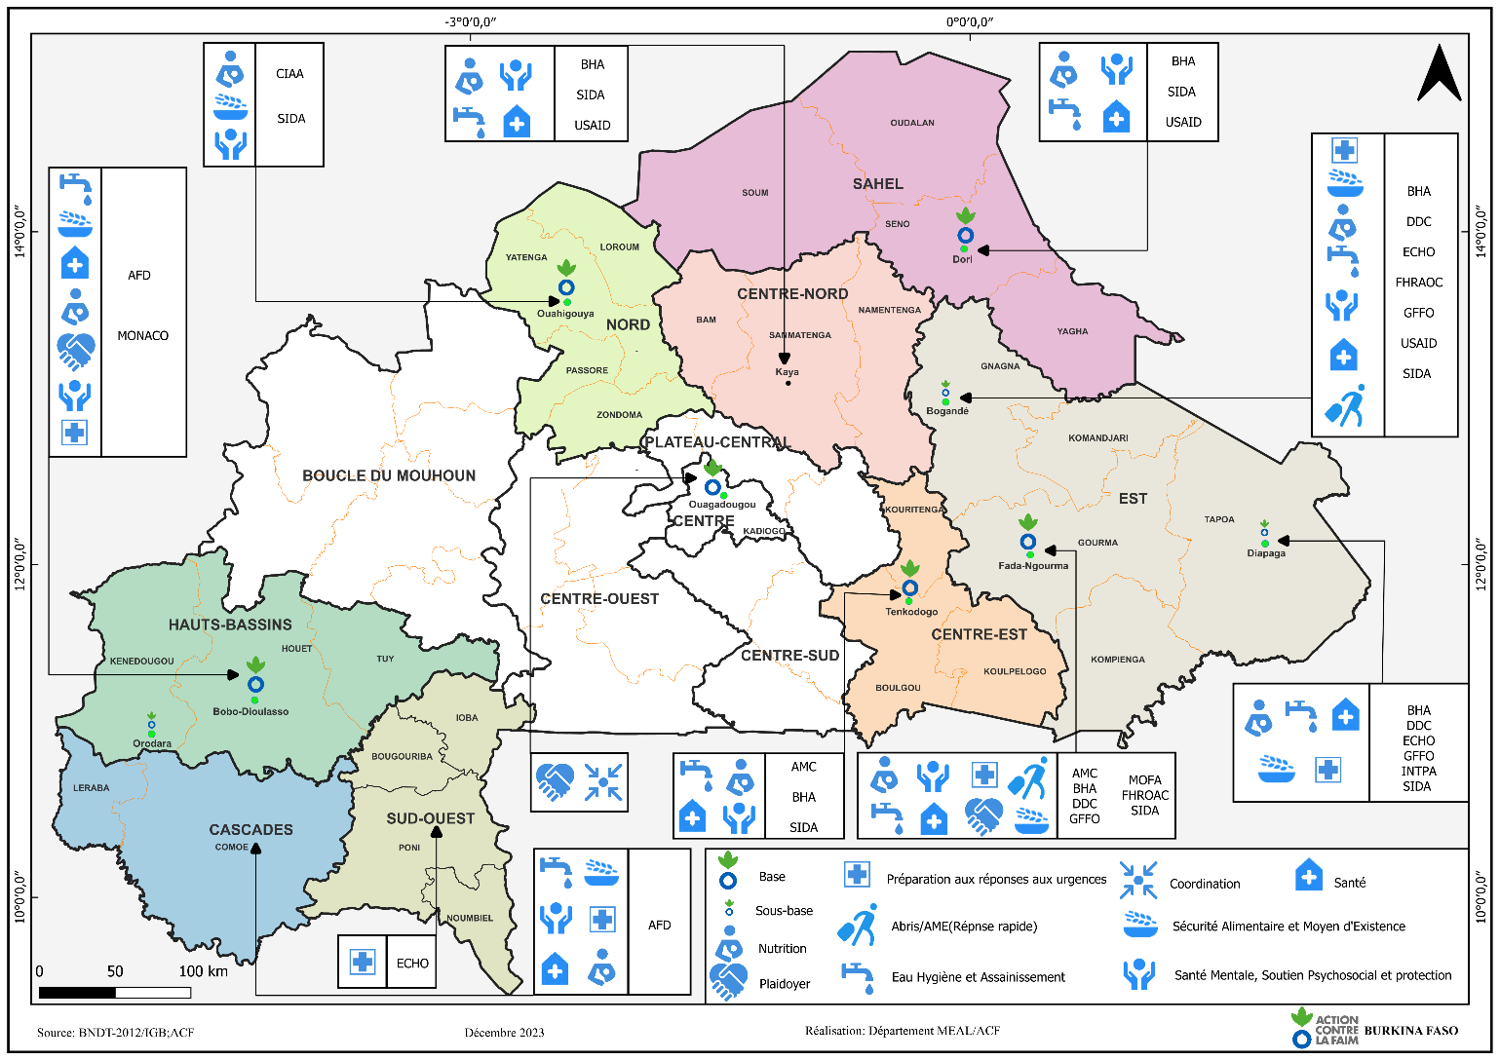
Intervention ACF au BF

Slide 4
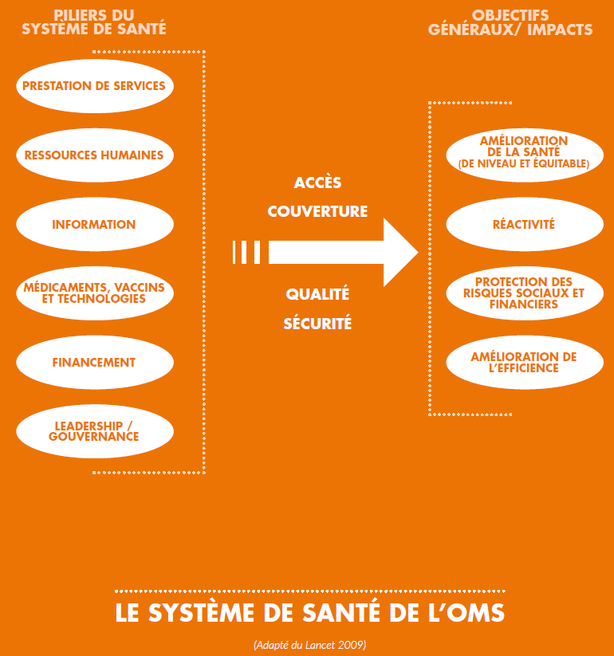
Renforcement des systèmes de santé
De l’approche verticale à l’approche horizontal (leçons apprises des expériences menées par les initiatives de santé mondiale
développées dans les années 2000)
Intégration de la prise en charge de MAS dans le système de sante

Slide 5
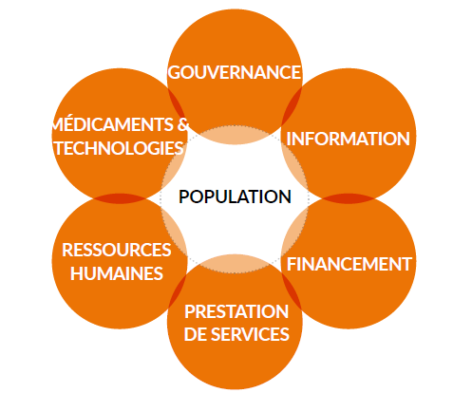
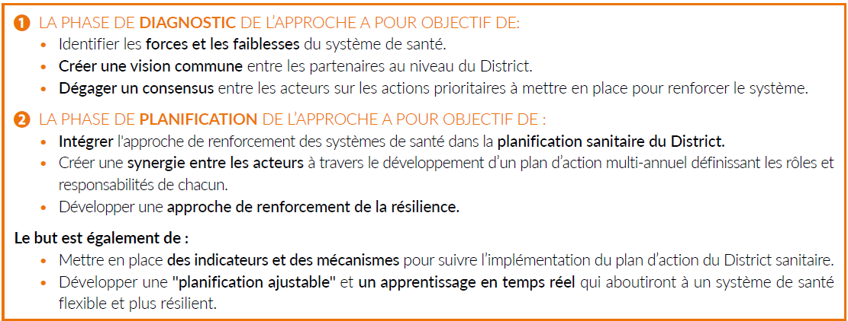
Renforcement des systèmes de santé
Objectifs et phases
Approche systémique-basée sur les 6 pilliers du SS

Slide 6
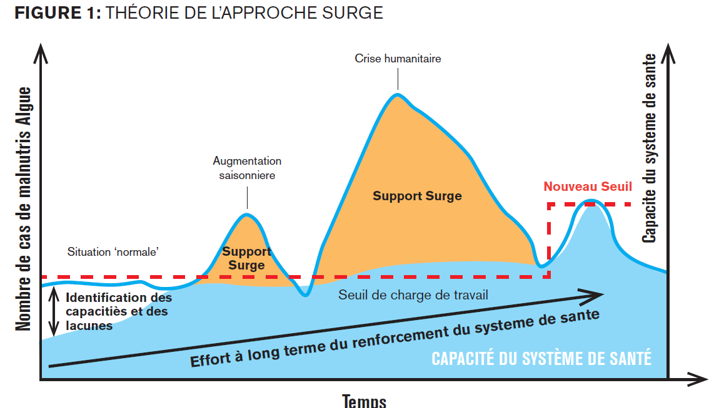
SURGE CMAM/PCIME
Objectifs
L’objectif de cette approche est d’augmenter la résilience du système de santé afin qu’il soit capable de fournir des services de qualité pour la prise en charge de la malnutrition aigüe à tout moment, en particulier au cours des périodes de forte demande lorsque la capacité de sauver les vies doit être la plus importante et ceci sans porter atteinte à la capacité et à la responsabilité des acteurs de santé gouvernementaux.

Slide 7
Activités de résilience communautaire
BP ménage,
GASPA,
Accès à l’eau dans les CSPS
Mise en place des COGES
Délégation des taches aux ASBC,
Sensibilisation et psychoéducation sur les signes du stress,
Formation sur le PSP y compris les notions de base en VBG
Les pratiques de soins ( sensibilisation des mères sur l’interaction mère-enfant)

Slide 8
Intégration de l’Approche NEXUS: Triple NEXUS
ppTt
La Paix
URGENCE
Post Urgence /
Détérioration
NORMALE
Substitution
Autonimisation
Soutien au système étatique et aux réseaux communautaire

Slide 9
La dimension paix dans notre approche Nexus
Accès Humanitaire: Nous prenons des mesures nécessaires pour minimiser l’impact de l’ insécurité sur nos opérations nos staffs et nos infrastructures
Sensibilité aux conflits: Que nos actions ne provoquent pas ou n’exacerbent pas des conflits
Cohésion social: Promouvoir le vivre ensemble à travers nos actions

Slide 10
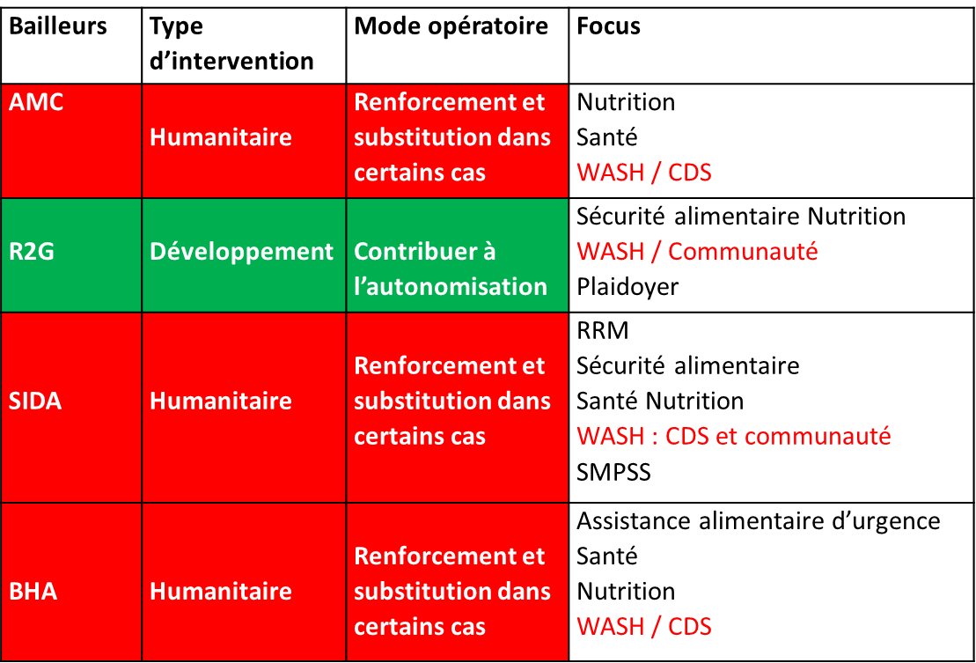
TRIPLE NEXUS HDP: Cas de la région de l’EST

Slide 11
MERCI POUR VOTRE ATTENTION

